Slide 2
Организация выбора модуля учебного курса “Основы религиозных культур и светской этики в общеобразовательных организациях

Slide 3
Мониторинг выбора
модулей курса ОРКСЭ

Slide 4
Нормативные основания
Конституция Российской Федерации, ст.14, 17,19,28,29,44
Федеральный закон от 29 декабря 2012 года № 273-ФЗ «Об образовании в Российской Федерации» , ст.2, ст.48, ст. 87
Федеральный закон от 24 июля 1998 года № 124-ФЗ «Об основных гарантиях прав ребенка в Российской Федерации»
Федеральный закон от 26 сентября 1997 года № 125-ФЗ «О свободе совести и о религиозных объединениях» , ст. 3, ст.5

Slide 5
Нормативные основания
Поручение Президента Российской Федерации от 2 августа 2009 № Пр-2009 в целях введения с 2012 года во всех субъектах Российской Федерации комплексного учебного курса «Основы религиозных культур и светской этики» (далее – курс ОРКСЭ).
Распоряжение Правительства Российской Федерации от 28.01.2012 № 84-р «Об утверждении плана мероприятий по введению с 2012/2013 учебного года во всех субъектах РФ комплексного учебного курса ОРКСЭ для общеобразовательных учреждений».
Письмо Департамента государственной политики в сфере общего образования Министерства образования и науки Российской Федерации от 22.08.2012 № 08-250 «О введении учебного курса ОРКСЭ»
Приказ Минобрнауки России от 18.12.2012 № 1060 «О внесении изменений в федеральный государственный образовательный стандарт начального общего образования, утвержденный приказом Министерства образования и науки (изменение названия предметной области - «Основы религиозных культур и светской этики»)

Slide 6
Нормативные основания
Письмо Минобрнауки России от 31 марта 2015 года № 08-461 о направлении регламента выбора модуля курса ОРКСЭ
Письмо Минобрнауки России №08-96 от 19.01.2018 «О методических рекомендациях ОРКСЭ и ОДНКНР» ; Методические рекомендации ОРКСЭ и ОДНКНР
Приказ Министерства образования и науки Российской Федерации (Минобрнауки России) от 31 марта 2014 г. № 25 (ред. от 05.07.2017) "Об утверждении федерального перечня учебников, рекомендуемых к использованию при реализации имеющих государственную аккредитацию образовательных программ начального общего, основного общего, среднего общего образования"
Примерная основная образовательная программа начального общего образования

Slide 7
Курс «Основы религиозных культур и светской этики» включает в себя 6 модулей:
1. Основы православной культуры;
2. Основы мировых религиозных культур;
3. Основы светской этики;
4. Основы исламской культуры;
5. Основы буддийской культуры;
6. Основы иудейской культуры.

Slide 8
Цель комплексного учебного курса «Основы религиозных культур и светской этики»
Формирование у младшего подростка мотиваций к осознанному нравственному поведению, основанному на знании и уважении культурных и религиозных традиций многонационального народа России, а также к диалогу с представителями других культур и мировоззрений.

Slide 9
Межпредметные связи
По месту в учебном плане и по содержанию курс ОРКСЭ служит важным связующим звеном между двумя этапами гуманитарного образования и воспитания школьников.
Курс ОРКСЭ дополняет обществоведческие аспекты предмета «Окружающий мир», с которым знакомятся учащиеся основной школы.
Курс ОРКСЭ предваряет начинающееся в 5 классе изучение предмета «История».
Логическое продолжение курса ОРКСЭ учебный курс “Основы духовно-нравственной культуры народов России” на уровне основного общего образования.

Slide 10
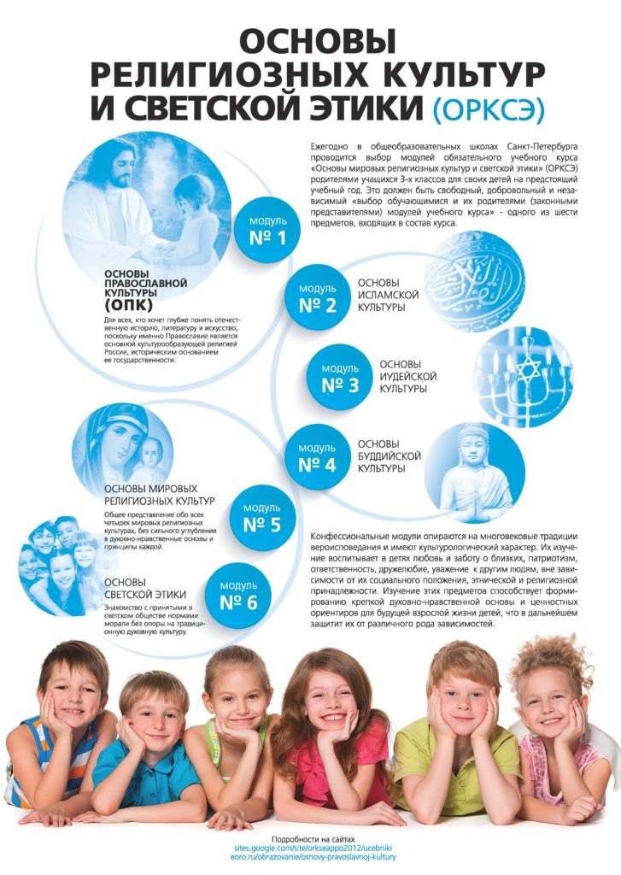
Этапы выбора модуля курса ОРКСЭ
(согласно регламента)
1 этап - Предварительный Информирование родителей (законных представителей) о содержании образования по курсу ОРКСЭ и праве осуществить свободный выбор модуля ОРКСЭ для изучения несовершеннолетним обучающимся.
2 этап - Основной этап. Проведение родительского собрания.
Информация о дате родительского собрания в классе с указанием темы собрания должна быть размещена на официальном сайте ОО не позднее чем за 7 дней до даты проведения родительского собрания.
3 этап- Подведение итогов выбора, направление информации в органы управления образования.
По каждому классу на основе данных выбора должен быть оформлен отдельный протокол родительского собрания класса
Лист сводной информации подписывается руководителем (директором) образовательного учреждения и председателем родительского комитета образовательного учреждения, скрепляется печатью учреждения и направляется в УО

Slide 11
Алгоритм деятельности
Информирование субъектов образовательных отношений о структуре, содержании и особенностях организации
организация свободного выбора модуля родителями
родительские собрания
консультации, горячие линии
заявления
формирование учебных групп по изучению отдельных модулей ОРКСЭ
Корректировка образовательной программы
анализ фонда учебной литературы и формирование списка учебников и учебных пособий
закуп недостающей учебной литературы
разработка рабочих программ педагогов для модулей курса
Анализ готовности педагогов к реализации курса ОРКСЭ
Обеспечение повышения квалификации педагогов
Организация и проведение семинаров, круглых столов, методических объединений

Slide 12
Организация свободного выбора модуля родителями
Директору
муниципального общеобразовательного
учреждения
____________________________________
от __________________________________
проживающих(его) по адресу:
____________________________________
заявление
Мы, родители (законные представители) учащегося ______ «____» класса __________________________(Ф.И. ребёнка), из предлагаемых на выбор модулей комплексного учебного курса «Основы религиозных культур и светской этики»:
«Основы православной культуры»,
«Основы исламской культуры»,
«Основы буддийской культуры»,
«Основы иудейской культуры»
«Основы мировых религиозных культур»,
«Основы светской этики»
выбираем для своего ребёнка изучение модуля: _______________________________________________________
Дата «___» _________________ 20___ г.
______________________________________ (Ф.И.О.) ___________________
(подпись)
______________________________________ (Ф.И.О.) ___________________

Slide 13
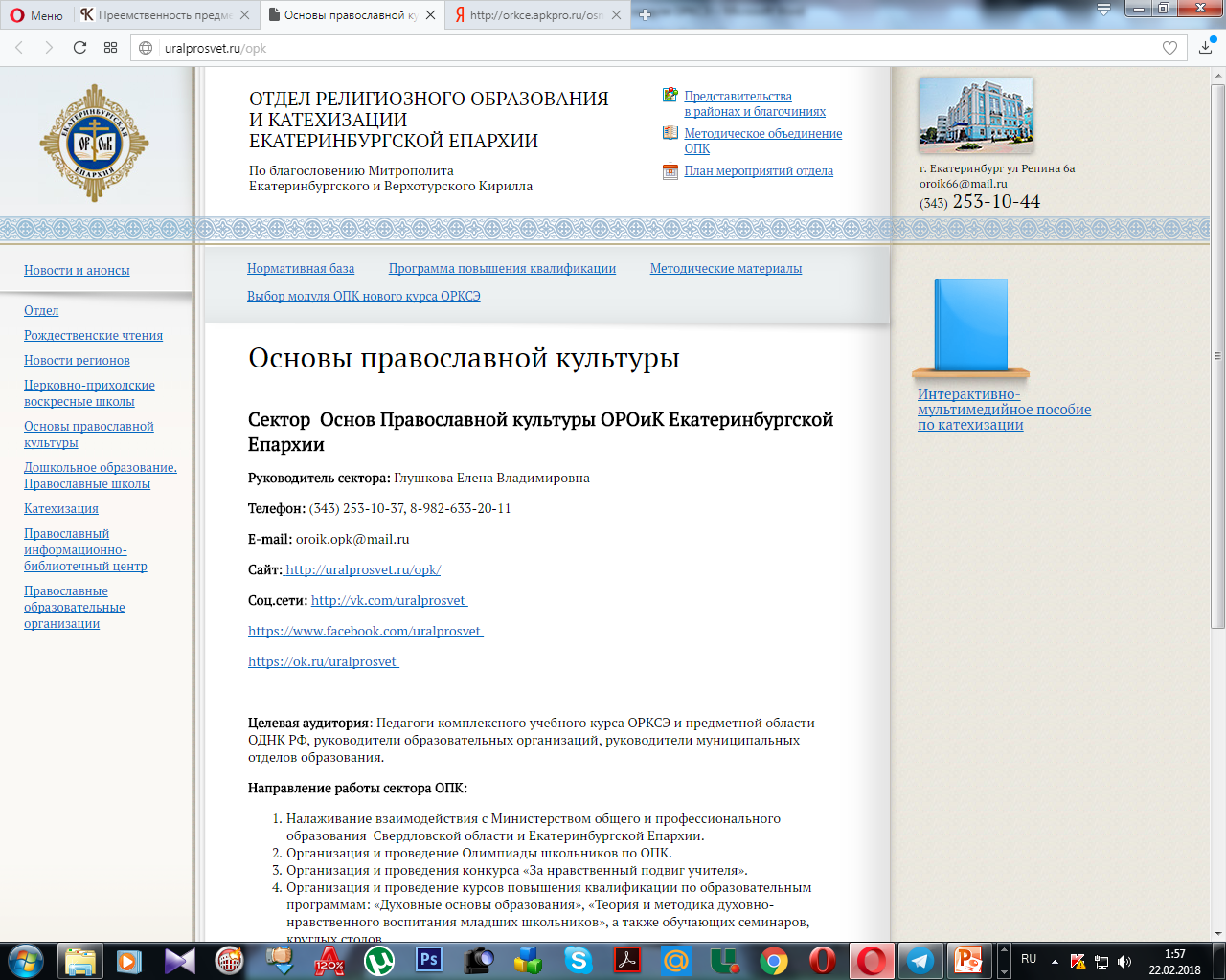
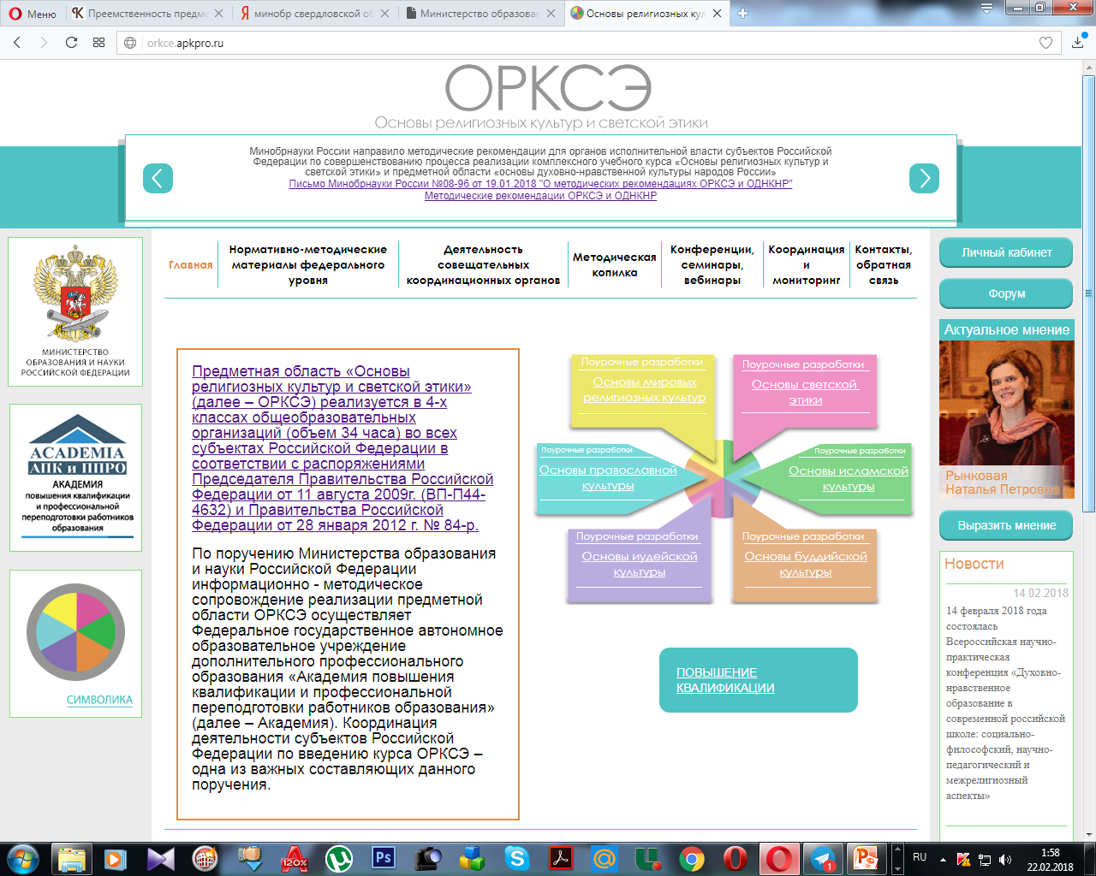

Slide 14
Учебники, рекомендуемые к использованию при реализации обязательной части основной образовательной программы
В федеральном перечне по модулям ОРКСЭ представлены учебники восьми издательств:
ДРОФА
Академкнига/Учебник
ВЕНТАНА-ГРАФ
Ассоциация XXI век
Просвещение
Астрель
Русское слово
Центр поддержки культурно-исторических традиций Отечества

